Slide 1


므두셀라-라멕-노아
25절) 므두셀라는 187세에 라멕을 낳았고
므두셀라
26절) 라멕을 낳은 후 782년을 지내며 자녀를 낳았으며
노아 관련 슬라이드
조부-므두셀라 이하
바벨탑 앞까지 13슬라이드
187세
→ 782년 →
969세
27절) 그가 969세를 향수하고 죽었더라
라멕
기록상 가장 장수함
182세
28절) 라멕은 182세에 아들을 낳고
29절) 이름을 노아라 하여 가로되 여호와께서 땅을 저주하시므로 수고로이 일하는 우리를 이 아들이 안위하리라 하였더라
노아
목록
노아 방주와 대홍수

Slide 2
라멕-노아
30절) 라멕이 노아를 낳은 후 595년을 지내며 자녀를 낳았으며
라멕
노아-아담 피창조 후
1056년 10세대째
31절) 그는 777세를 향수하고 죽었더라
182세
→ 595년 →
777세
아담 피창조 후 1056년 10세대째
노아
32절) 노아가 500세가 된 후에 셈과 함과 야벳을 낳았더라
500세
셈
함
야벳
목록
노아 방주와 대홍수

Slide 3
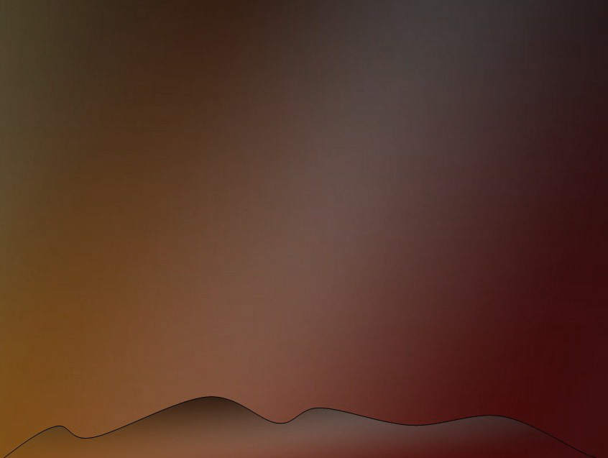
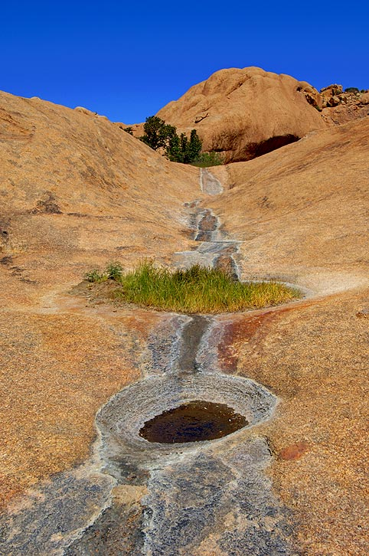
노아의 방주와 대홍수
6장1절) 사람이 땅 위에 번성하기 시작할 때에 그들에게서
딸들이 나니
2절) 하나님의 아들들이 사람의 딸들의 아름다움을 보고···
3절) ···그들의 날은 120년이 되라 하시니라
7절) 가라사대 나의 창조한 사람을 내가 지면에서
쓸어 버리되 ···
14절) 너는 잣나무로 너를 위하여 방주를 짓되 그 안에···
7장4절) 지금부터 7일이면 내가 40주야를 땅에 비를 내려
나의 지은 모든 생물을 지면에서 쓸어 버리리라
노아 방주와 대홍수

Slide 4
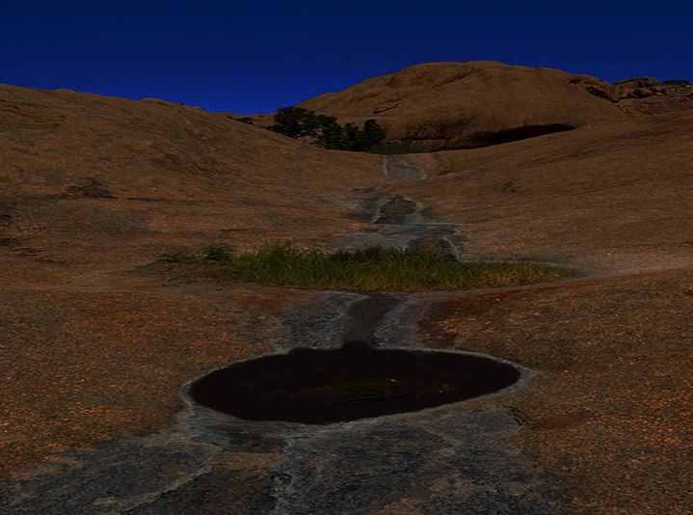
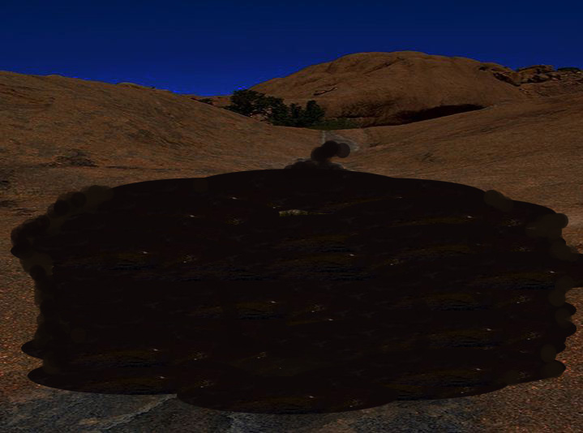
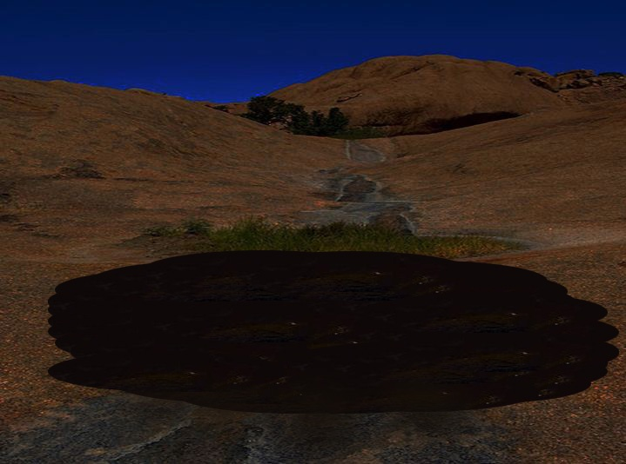
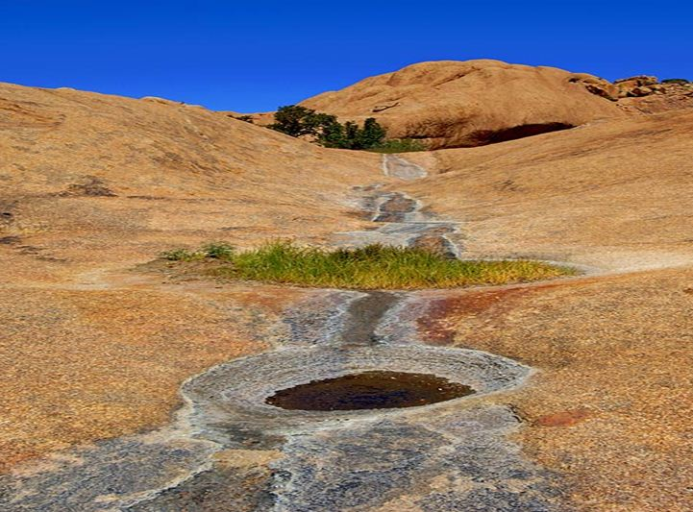

대홍수
7장10절) 7일 후에 홍수가 땅에 덮히니
11절) 노아 600세 되던 해 2월 곧 그 달
17일이라 ···
12절) 40 주야를 비가 땅에 쏟아졌더라
홍수예고
방주승선
7일 후
노아
40일간
600세 2월17일
천지창조 후 1656년
노아 방주와 대홍수

Slide 5
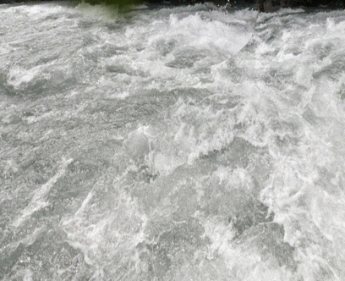
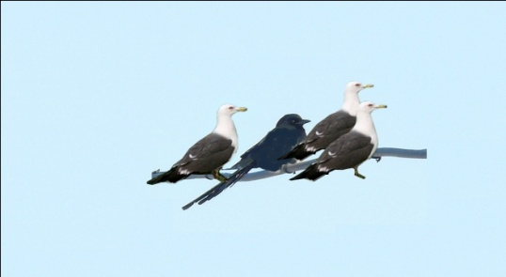



































방주의 구조
1 규빗≒0.45m
방주 : 재질 잣나무, 길이 135m, 폭 22.5m, 높이 13.5m
6장15절) 그 방주의 제도는 이러하니 장이 300 규빗, 광이 50 규빗, 고가 30 규빗이며
16절) 거기 창을 내되 위에서부터 한 규빗을 내고 그 문은 옆으로 내고 상중하 3층으로 할지니라
7장18절) 물이 더 많아져 땅에 창일하매 방주가 물 위에 떠다녔으며
20절) 물이 불어서 15 규빗이 오르매 산들이 덮인지라
24절) 물이 150일을 땅에 창일 하였더라
목록
노아 방주와 대홍수

Slide 6
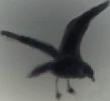

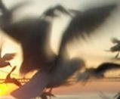
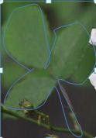
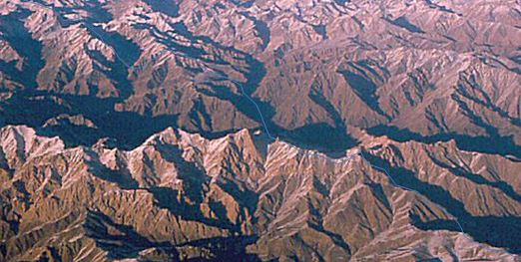

















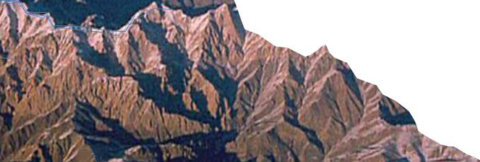
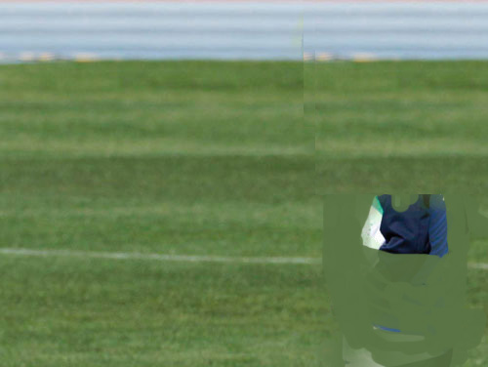
방주의 안착
아라랏산 - 대 아라랏은 해발 5,165m 이상 자료도 있음
8장4절) 칠월 곧 그 달 17일에 방주가 아라랏산에 머물렀으며
5절) 물이 점점 감하여 시월 곧 그 달 1일에 산들의 봉우리가 보였더라
13~14절) 601년 2월 27일에 땅이 말랐더라
18절) 방주에서 나온 노아의 아들들은 셈과 함과 야벳이며
함은 가나안의 아비라
10절) 또 7일을 기다려 다시 비둘기를⋯
6~7절) 40일을 지나서⋯까마귀를 내어⋯
8절) 그가 또 비둘기를⋯
12절) 또 7일을 기다려 비둘기를 내어 놓으매 다시는⋯
아라랏산으로 알려지는 곳은 터키의 반호의 북동 100km, 사시절 눈을 쓰고 있는 쌍봉의 사화산으로,
대 아라랏은 표고5,144m, 소 아라랏은 이것보다 1,220m 낮고, 약 10km 떨어져 있다 (이론 있음)
셈
함
야벳
목록
노아 방주와 대홍수

Slide 7
노아의 수명
노아
5장32절) 노아가 500세가 된 후에 셈과 함과 야벳을 낳았더라
18절) 방주에서 나온 노아의 아들들은 셈과 함과 야벳이며 함은 가나안의 아비라
500세
셈
함
야벳
대홍수
600세
9장28절) 홍수 후에 노아가 350년을 지내었고
350년
29절) 향년이 950세에 죽었더라
950세
천지창조 2006년 후
목록
노아 방주와 대홍수

Slide 8
노아 세 아들의 후예
■노아 출생-아담 피창조 후
1056년 10세대째
∙∙∙그러나 그들의 날은 일백이십 년이 되리라 하시니라(창6:3)
노아 세 아들들의 후예
홍수 예고, 잣나무 방주 승선(창6:14, 7:7)
7일 후 홍수(창7:10) 노아 600세 2월 17일
40주야 비(창7:12)
방주 산 위 15규빗(7m) 떠오름(창7:20)
대홍수
물-150일 땅 위 창일(창7:24)
방주-7월 17일 아라랏산 머무름(창8:4)
1년 1개월 열흘
10월 1일 산 봉우리 보이기 시작(창8:5)
물 마름
40일 후 방주 창문 열고 까마귀 날림(창8:7)
비둘기-7일 후-비둘기-7일 후-비둘기 안착(창8:8-12)
노아-601세 정월 1일 물 걷힘(창8:13)
601세 2월 27일 물 마름(창8:14)
노아, 혈육, 생물 방주에서 나옴(창8:16-19)
노아-농업, 포도나무 재배, 950세 임종
→11장:바벨탑
노아 방주와 대홍수

Slide 9
노아 세 아들의 후예
노아 세 아들들의 후예
9장25절) 이에 가로되 가나안은 저주를 받아
그 형제들의 종들의 종이 되기를 원하노라
(홍수 후임)
10장1절) ···홍수 후에
그들이 아들들을 낳았으니
노아 방주와 대홍수

Slide 10
야벳의 자손
야벳
셋째
고멜
마곡
마대
야완
두발
메섹
디라스
아스그나스
디밧
도갈마
엘리사
다시스
깃딤
도다님
10장5절) 이들로부터 여러 나라 백성으로 나뉘어서 각기 방언과 종족과 나라대로 바닷가의 땅에 머물렀더라
장자 셈을 먼저 다루지 않은 이유는 메시야가 나시게 될 셈족을 중점으로 설명하기 위함
노아 방주와 대홍수

Slide 11
함의 자손1,2
함
둘째
구스
미스라임
붓
가나안
특이한 사냥군
(10:9)
스바
하윌라
삽다
라아마
삽드가
니모롯
10장10절) 그의 나라는 시날 땅의 바벨과 ····시작되었으며
루딤
아나밈
르하빔
납두힘
바드루심
가슬루힘
갑도림
스바
드단
블래셋
노아 방주와 대홍수

Slide 12
함의 자손3
함
구스
미스라임
붓
가나안
두 아들
각 족속의 조상
여부스족속
아모리족속
기르가스족속
히위족속
시돈
헷
알가족속
신족속
아르왓족속
스말족속
하맛족속
10장18절) ···가나안 자손의 족속이 흩어져 처하였더라
10장19절) 가나안의 지경은 시돈에서부터 그랄을 지나 ···
노아 방주와 대홍수

Slide 13
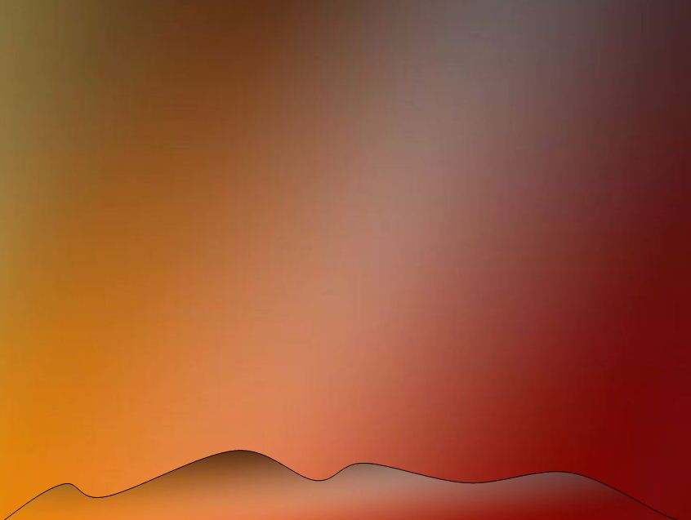
셈의 자손
셈
장남
엘람
앗수르
아르박삿
룻
아람
에벨
셀라
우스
홀
게델
마스
벨렉
욕단
10장30절) 그들의 거하는 곳은 메사에서부터 스발로 가는 길의 동편 산이었더라
바벨탑 뒤⇠
알모닷
셀렙
하살마웻
예라
하도람
우살
디글라
오발
아비마엘
스바
오빌
하윌라
요밥
10장31절) ···그 족속과 방언과 지방과 나라대로였더라
노아 방주와 대홍수

